Slide 1

Вставні слова, розділові знаки при них

Slide 2
ПОВТОРІМО
ЩО НАЗИВАЄТЬСЯ ВСТАВНИМИ СЛОВАМИ?
ЯКІ Є ГРУПИ ВСТАВНИХ СЛІВ? НАЗВИ ПРИКЛАДИ ДО КОЖНОЇ ГРУПИ.
ЯК ПУНКТУАЦІЙНО (РОЗДІЛОВІ ЗНАКИ) ОФОРМЛЮЄМО ВСТАВНІ СЛОВА В РЕЧЕННІ?
ЧИ БУВАЮТЬ ВСТАВНІ СЛОВА ЧЛЕНАМИ РЕЧЕННЯ?

Slide 3
Вставні слова – це слова, які виражають ставлення мовця до сказаного.
Сьогодні буде дощ, безумовно.
Сьогодні, на жаль, буде дощ.
На думку синоптиків, сьогодні буде дощ.
До таких слів та словосполучень не можна поставити питання від інших слів у реченні, тому вони не бувають членами речення і на письмі виділяються комами.

Slide 4
Групи вставних слів
Що виражають | Слова і словосполучення
Впевненість чи сумнів | безперечно, звичайно, мабуть, очевидно, напевно, безумовно, справді, певна річ, правду кажучи, щоправда, здається, сподіваюся
Порядок викладу думок | по-перше, по-друге, отже, з одного боку, з іншого боку, до речі, між іншим, крім того, наприклад
Емоційне ставлення до сказаного | на щастя, на диво, на радість, нарешті, на жаль, на сором, соромно казати, шкода.
Привернення уваги | бачиш, бач, вірите, знаєш, уявляєш, уявіть собі, майте на увазі, зверніть увагу, між нами кажучи, слово честі, чуєте.
Слова ввічливості | будь ласка, вибачте, прошу вас
Джерело повідомлення | по-моєму, на думку, кажуть, як кажуть, за словами, мовляв, за висловом…

Slide 5
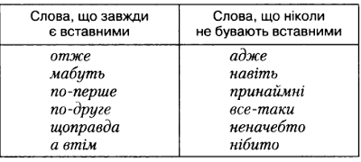
Буває, що слово може бути вставним в одному реченні, а в іншому – ні. Якщо слово можна вилучити з речення без порушення змісту, то таке слово вставне і його треба виділяти комами.
Від села добре було видно ліс
Видно, було шкода цього славного хлопця.

Slide 6
Вправа. Прочитати. У якому випадку видiлене слово є вставним, а в якому - нi?
То невже ти ще досi не знаєш, що любов може гори звернуть?
То, може, нарiкати на долю вже доволi?

Slide 7
Вправа. Перевірка. У якому випадку видiлене слово є вставним, а в якому - нi?
То невже ти ще досi не знаєш, що любов може гори звернуть?
ВС
То, може, нарiкати на долю вже доволi?

Slide 8
Вправа. Скласти і записати по два речення з кожним словом, щоб в одному реченні слово було вставним, а в другому - ні.
Здається
Правда
Даруйте

Slide 9
Домашнє завдання
1. Виконай вправи наступного слайду, зроби фото/скрин та прикріпи у поле для відповіді.
2. Вивчи теоретичний матеріал про звертання та вставні слова.

Slide 10
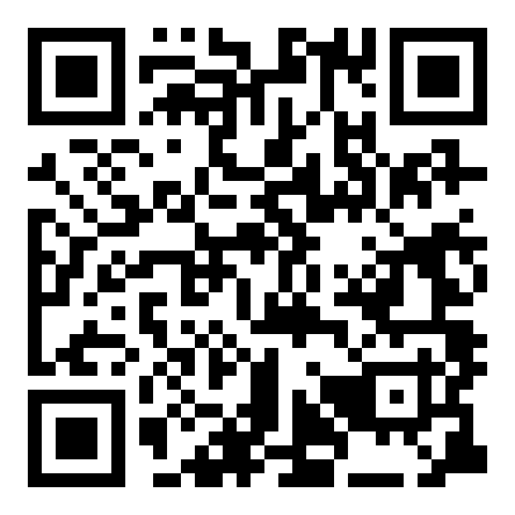
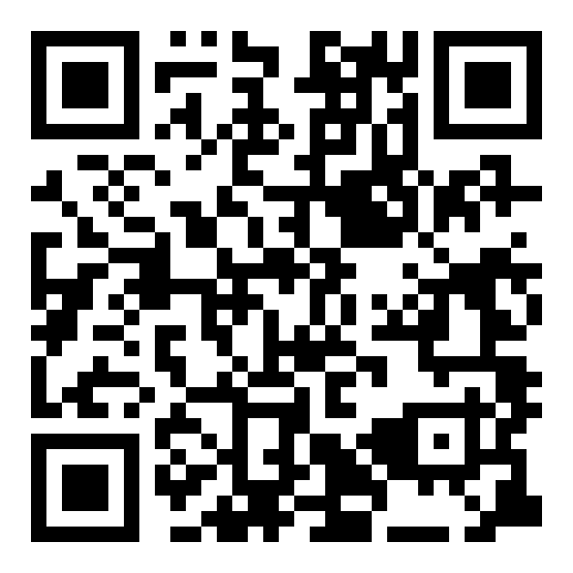
Виконайте завдання

